Slide 1

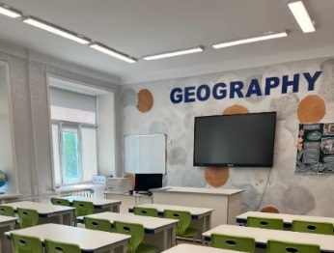


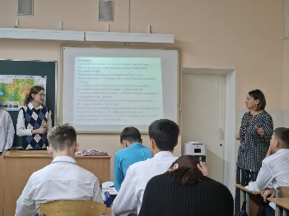
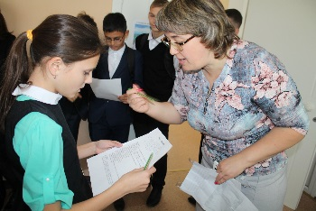
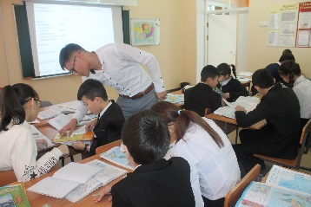
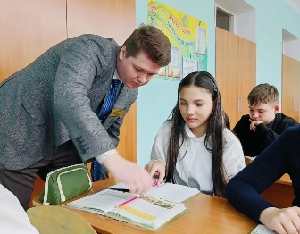
География пәні мұғалімдерінің облыстық семинары
Областной семинар учителей географии
Тақырыбы: Географиялық білімнің трансформациясы:
жаңа құралдар мен тәсілдер
Тема: Трансформация географического образования: новые инструменты и подходы
Рудный, 30.01.2025 г.

Slide 2
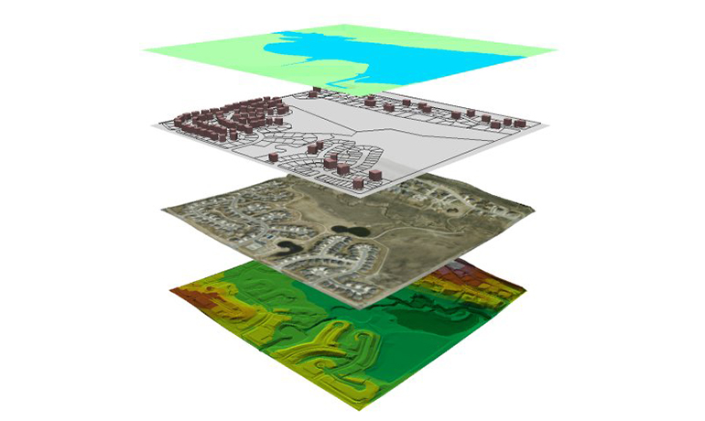
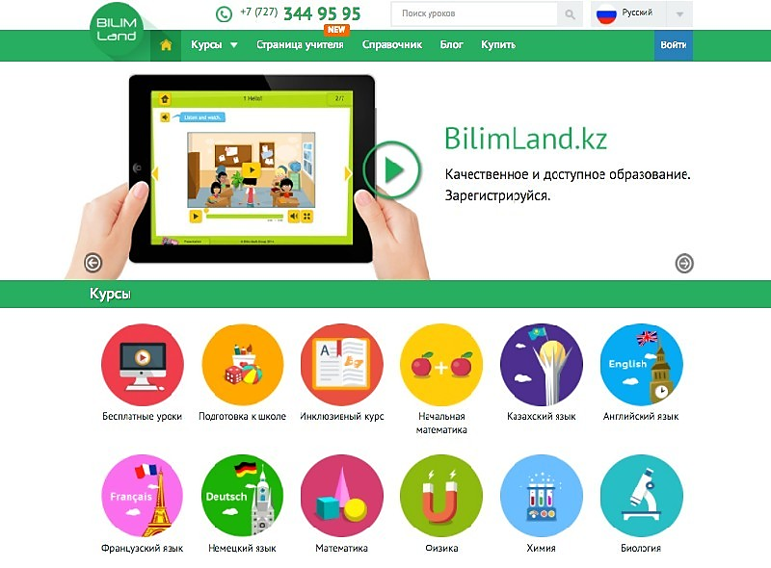
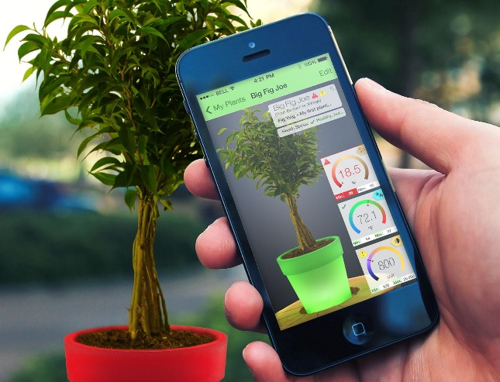
Интеграция цифровых технологий:
ГИС
Онлайн-платформы
Мобильное приложение
Междисциплинарный подход:
Связь с другими науками: География все теснее интегрируется с экологией, историей, социологией и другими дисциплинами, позволяя обучающимся видеть взаимосвязи между различными явлениями.
Проблемное обучение: Решение реальных географических проблем, связанных с устойчивым развитием, изменением климата, экологическими проблемами и т.д.

Slide 3
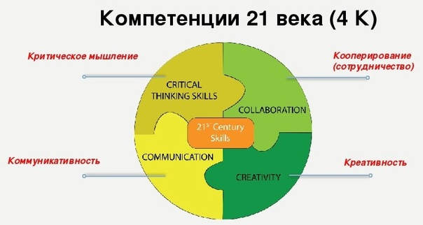
Формирование ключевых компетенций:
Критическое мышление: Анализ информации, выявление причинно-следственных связей, оценка различных точек зрения.
Креативность: Разработка новых идей, поиск нестандартных решений.
Коммуникативные навыки: Работа в группах, презентация результатов исследований.
Цифровая грамотность: Уверенное использование цифровых инструментов для обучения и работы.
Акцент на практической деятельности:
Полевые исследования: Организация экспедиций, походов, экскурсий для изучения природных и социальных объектов.
Проектная работа: Выполнение исследовательских проектов, направленных на решение актуальных географических проблем.

Slide 4
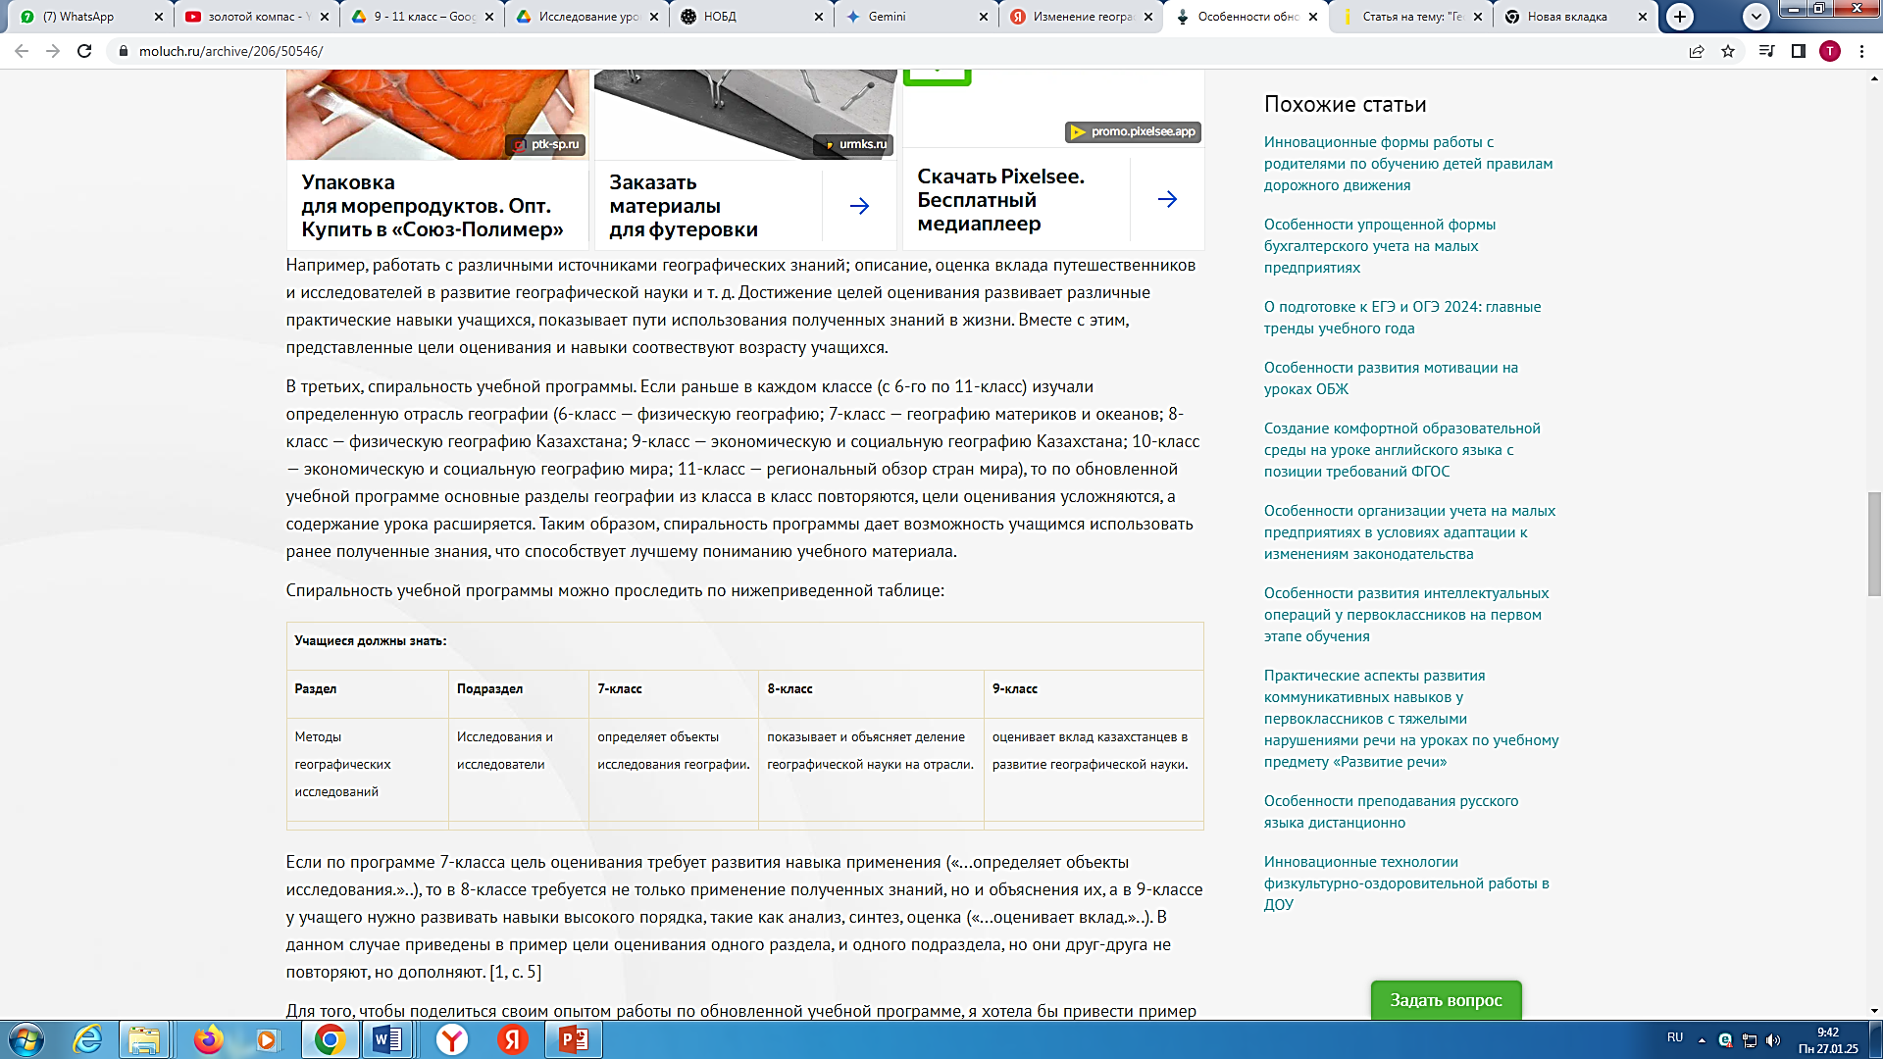
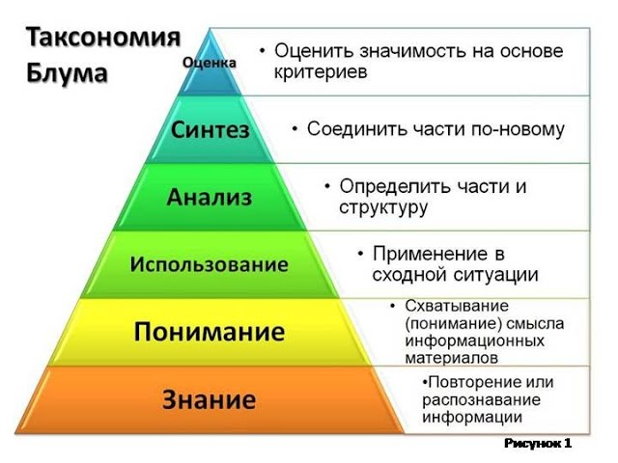
Спиральность учебной программы
Система целей обучения

Slide 5

Оценивание знаний обучающихся
Формативное оценивание: Регулярная оценка прогресса учащихся в процессе обучения с целью своевременной корректировки учебного процесса.
Суммативное оценивание: Оценка достижений учащихся по завершении определенного этапа обучения (темы, раздела, учебного года).
Многообразие форм оценивания: Использование различных видов заданий (тесты, проекты, презентации, практические работы) для оценки разных аспектов знаний и умений учащихся.
Критериальное оценивание: Определение четких критериев оценивания для каждого задания, что позволяет обеспечить объективность и прозрачность оценки.
Самооценка и взаимооценка: Вовлечение учащихся в процесс оценивания собственных достижений и достижений одноклассников.

Slide 6
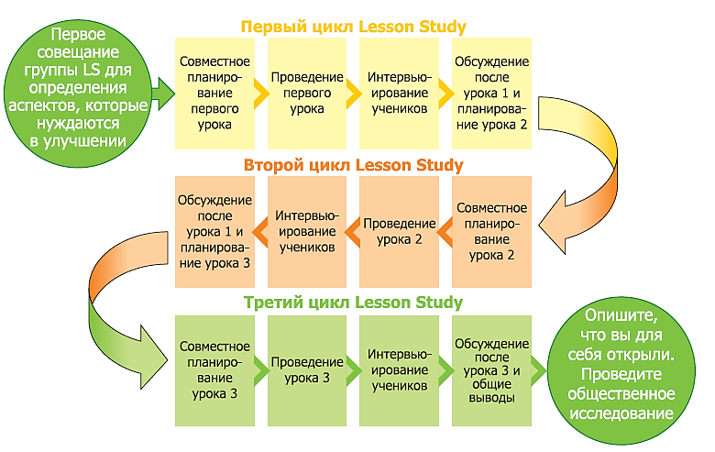
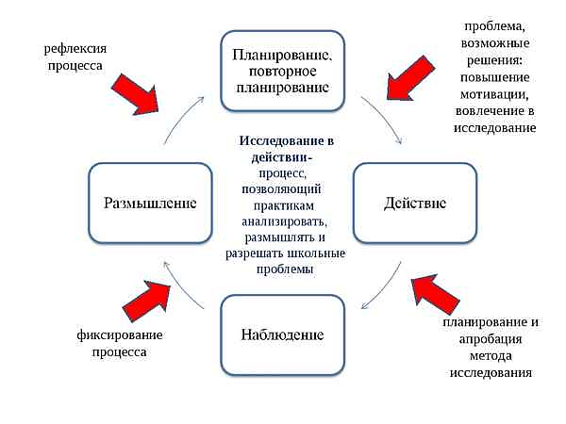
Новые подходы в обучении
Исследование урока
(Lesson Stady)
Исследование в действии («Action research»)

Slide 7
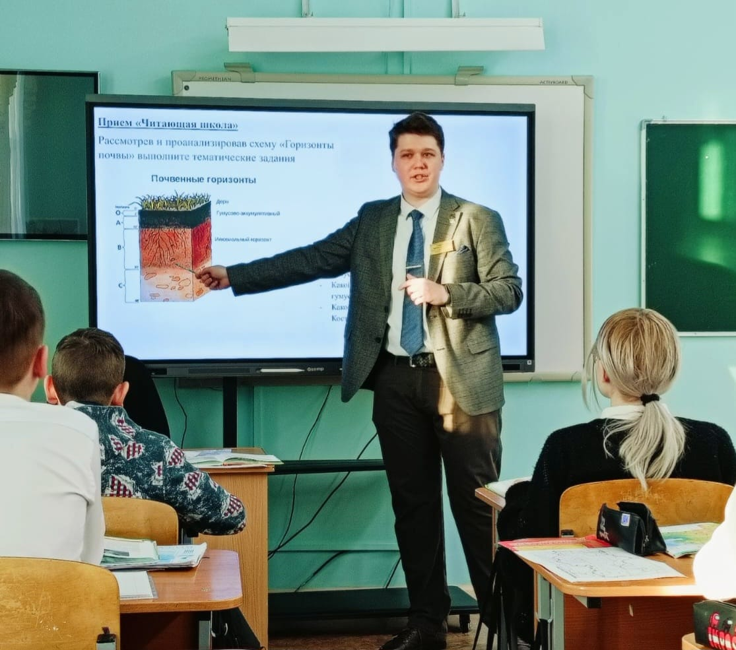
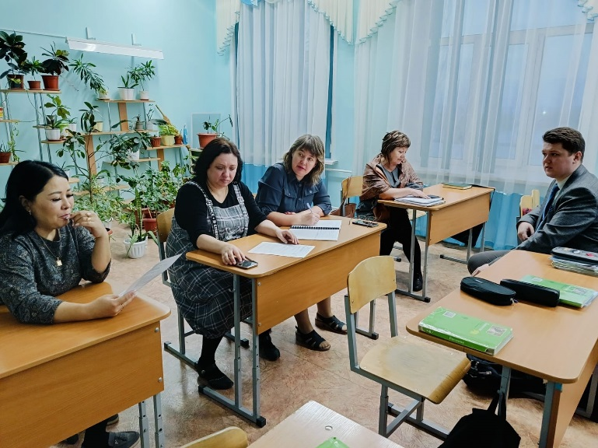
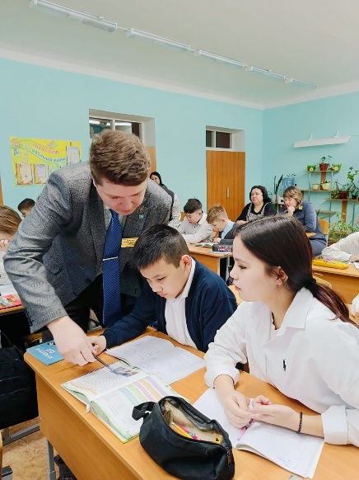
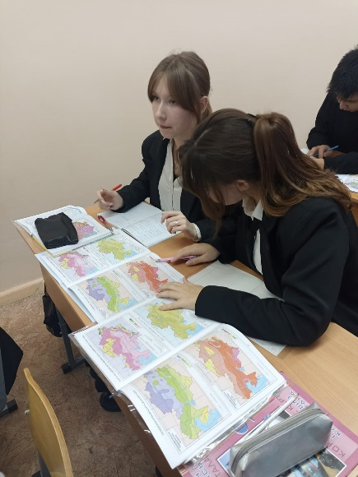
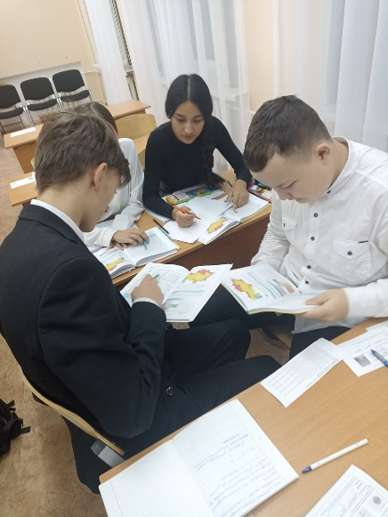
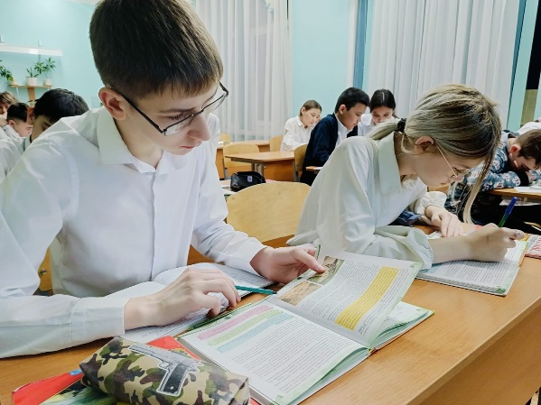
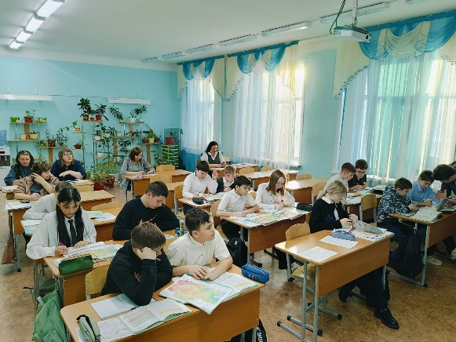
Участники исследования урока
Фокус наблюдения:
Формативное оценивание и эффективность его использования в учебном процессе
Формирование
читательской грамотности на уроках
Обсуждение и планирование урока фокус группой
Дущенко Максим Васильевич

Slide 8
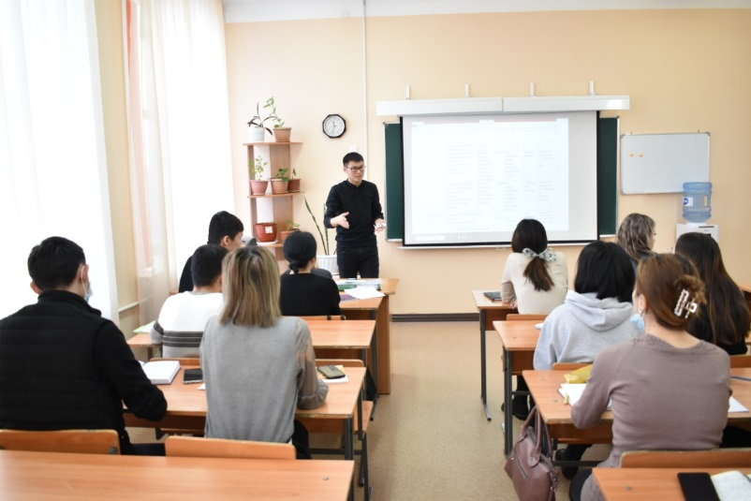
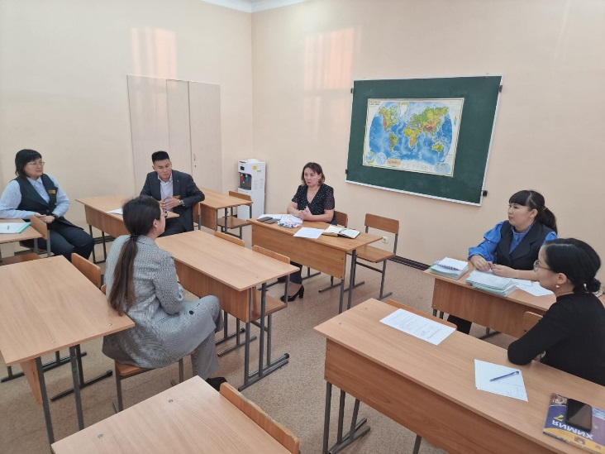
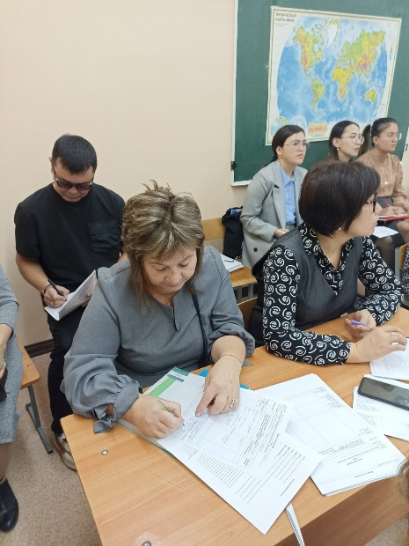

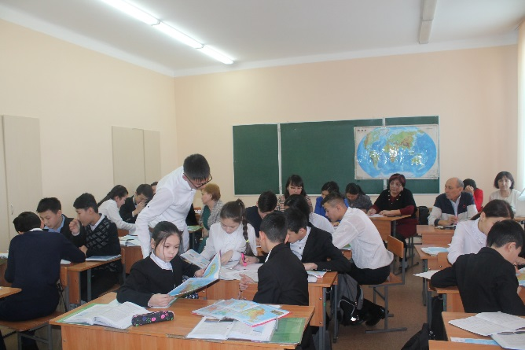
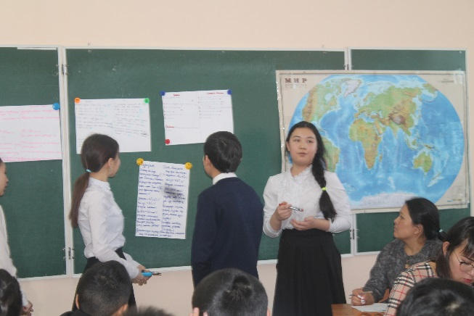
Участники исследования урока
Фокус наблюдения:
Формативное оценивание и эффективность его использования в учебном процессе
Рақымжанов Исламбек Ғалымжанұлы
Обсуждение и планирование урока фокус группой

Slide 9

Фокус наблюдения:
Формативное оценивание и эффективность его использования в учебном процессе
Задание:
Улучшить урок географии. Продумать формативное оценивание на каждом этапе урока.

Slide 10

Демина Е.А., педагог-исследователь

Slide 11
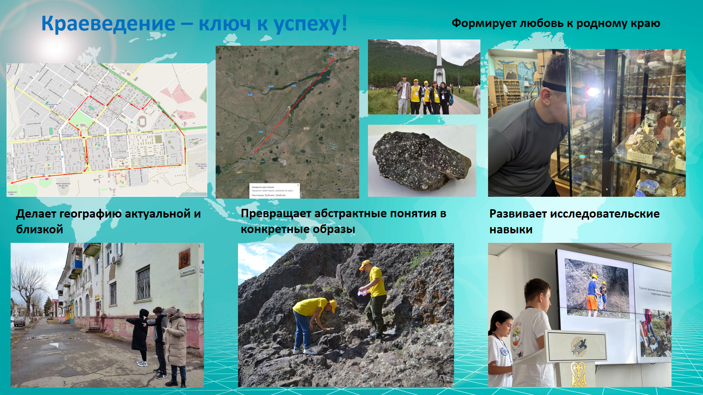

Slide 12
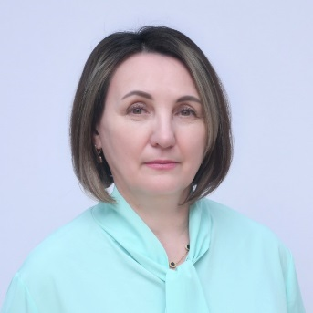
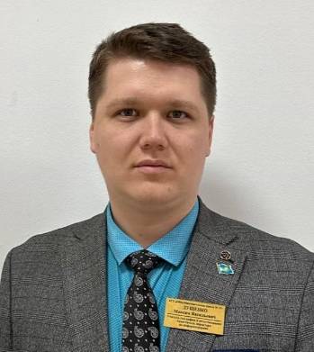
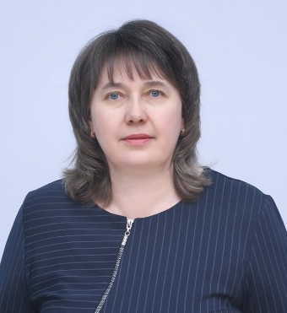
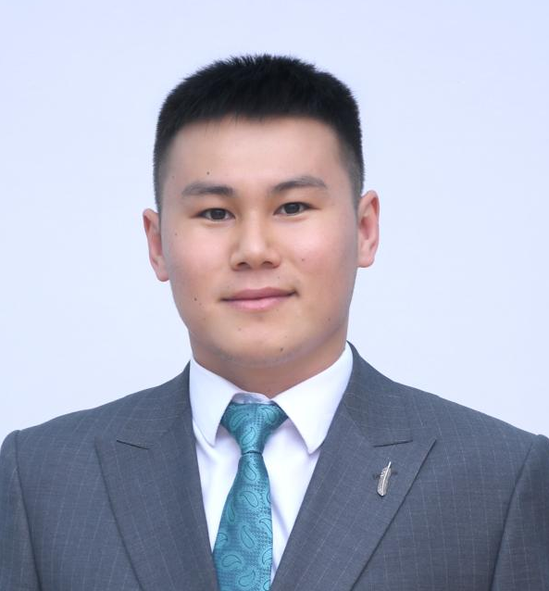
Баддинг-сессия
«Интеграция Google аккаунта в уроки географии: широкие возможности»
Испамбетова Л.В.,
педагог - исследователь
«Настольные игры по географии как элемент активизации учебной деятельности и творческого взаимодействия»
Дущенко М.В.,
педагог - модератор
«Использование Web-технологий на уроках географии»
Симонова Т.М.,
педагог - исследователь
«Решение олимпиадных задач по географии»
Рақымжанов И.Ғ.,
педагог - эксперт

Slide 13
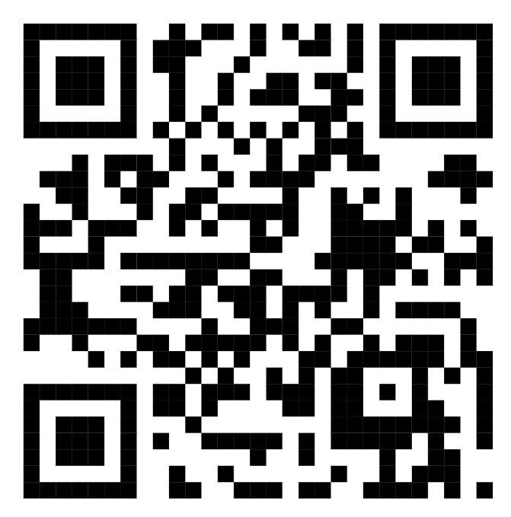

Рефлексия

Slide 14


Назарыңызға рақмет!
«Учитель живет до тех пор, пока учится, если он перестает учиться – в нем умирает учитель»
К.Ушинский
Спасибо за внимание!

